Slide 1
KARTAL CONSULTING · ANÁLISIS ESTRATÉGICO
LA INDUSTRIA CAYÓ 4,9%:
EL GOLPE FUE EN LOS DURABLES
Doce de dieciséis divisiones cayeron en julio. La automotriz muestra
mercado interno en baja y exportación en alza
-4,9%
-5,0%
interanual, julio 2026
desestacionalizado vs. junio
ESTRATEGIA · DECISIÓN · EJECUCIÓN
Fuente: INDEC — Índice de Producción Industrial Manufacturero
8 de septiembre de 2026
Notes:
Portada. El informe analiza el IPI manufacturero de julio 2026 del INDEC: caida de 4,9% interanual y 5,0% desestacionalizado, con doce de dieciseis divisiones en baja. El sector automotriz muestra una fuerte divergencia entre mercado interno y exportacion.

Slide 2
EL DATO
LA INDUSTRIA SE FRENA
-4,9%
cayó la producción industrial manufacturera en julio
-5,0% desestacionalizado vs. junio · INDEC, jul-2026
«No es una industria que cae. Son dos industrias, y una de ellas exporta.»
02 / 07
Notes:
Hook. El IPI manufacturero cayo 4,9% interanual en julio de 2026, y 5,0% en la medicion desestacionalizada contra junio -la mayor caida mensual en mas de un año.

Slide 3
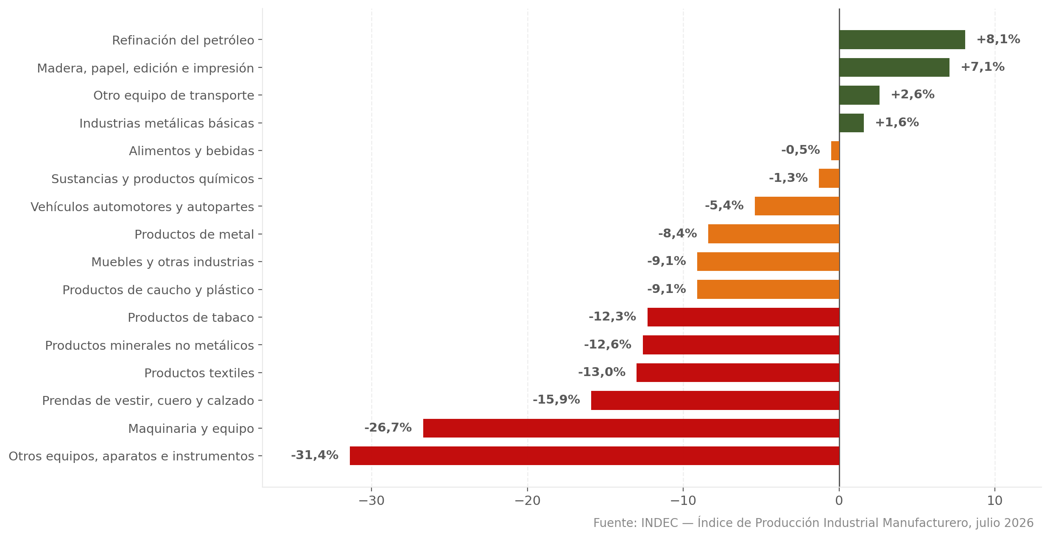
EL PANORAMA COMPLETO
DOCE DE DIECISÉIS DIVISIONES EN BAJA
KARTAL Consulting · kartal.com.ar
03 / 07
Notes:
Dato clave visual. Otros equipos, aparatos e instrumentos (-31,4%) y Maquinaria y equipo (-26,7%) lideran la caida. Alimentos y bebidas (-0,5%) resiste mejor. Cuatro divisiones -madera y papel, refinacion, metalicas basicas, otro equipo de transporte- crecieron en el mes.

Slide 4
EL CONTRASTE
LA BRECHA ES DE 30 PUNTOS
ALIMENTOS Y BEBIDAS
OTROS EQUIPOS
-0,5%
-31,4%
Consumo cotidiano, resiste la caída
Electrónica y celulares, el más golpeado
El consumo no postergable resiste. El durable se posterga primero.
«No es una industria que cae. Son dos industrias, y una de ellas exporta.»
04 / 07
Notes:
Contraste. Alimentos y bebidas cayo apenas 0,5% interanual, mientras Otros equipos, aparatos e instrumentos -que incluye celulares y television- se desplomo 31,4%. Es la brecha mas clara entre consumo no postergable y bienes durables que se posponen primero.

Slide 5
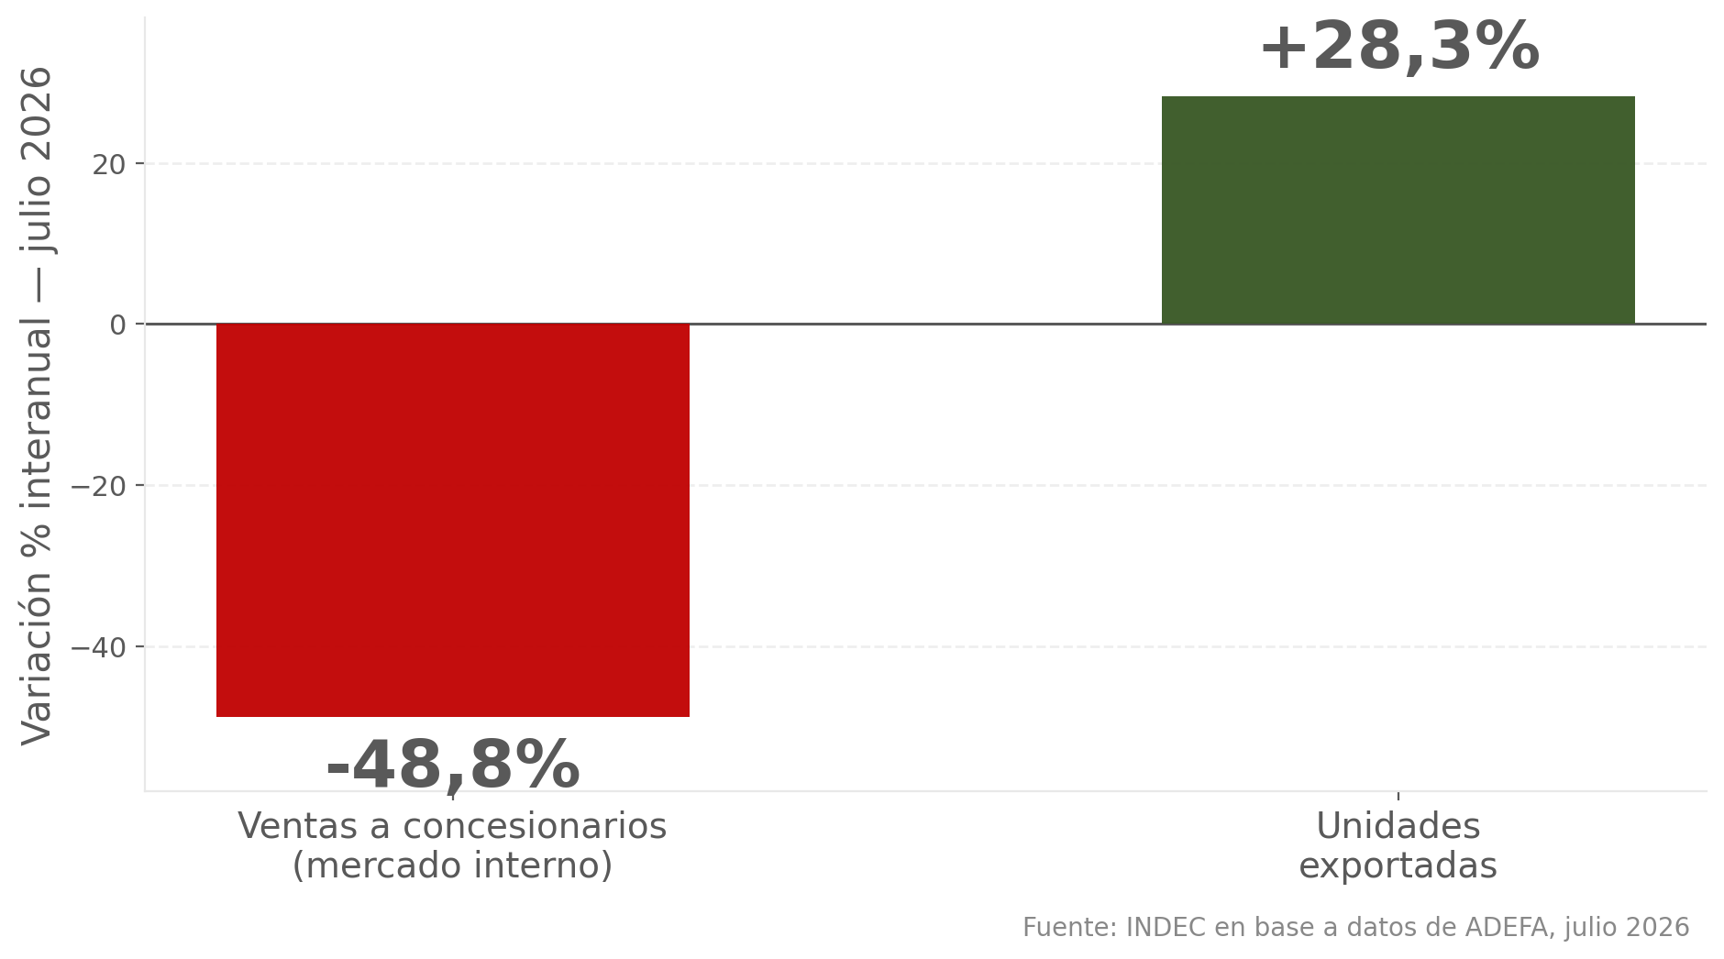
LA OTRA CARA
DOS MUNDOS DENTRO DE LA MISMA FÁBRICA
KARTAL Consulting · kartal.com.ar
05 / 07
Notes:
Dato clave visual. Las ventas a concesionarios de autos de fabricacion nacional cayeron 48,8% interanual, mientras las unidades exportadas crecieron 28,3%, con un salto de 26,7% en los envios a Brasil. La demanda externa sostiene lo que la demanda interna no logra.

Slide 6
LA AGENDA
LO QUE ESTO SIGNIFICA PARA LA INDUSTRIA
01
02
03
Segmentar por tipo de bien
Evaluar el potencial exportador
Diferenciarse de los importados
No aplicar la misma respuesta a alimentos que a durables. La brecha es de 30 puntos.
Autos exporta +28,3% mientras el mercado interno cae 48,8%. Replicable en otras industrias.
En textil y calzado, la competencia externa pesa tanto como la caída de demanda.
«No es una industria que cae. Son dos industrias, y una de ellas exporta.»
06 / 07
Notes:
Implicancias estrategicas. Tres acciones: 1) Segmentar proyecciones de produccion e inventario por tipo de bien, no de forma agregada. 2) Evaluar el potencial exportador como palanca frente a la debilidad interna, siguiendo el ejemplo del sector automotriz. 3) Diferenciarse de la competencia de importados en textil y calzado.

Slide 7
“
No es una industria que cae. Son dos industrias: una que se derrumba puertas adentro, y otra que exporta y crece. Confundirlas lleva a decisiones equivocadas.
Agop Karagoz
kartal.com.ar
Director, KARTAL Consulting
ESTRATEGIA · DECISIÓN · EJECUCIÓN · 8 de septiembre de 2026
Notes:
Cierre. La cita del director resume el argumento central: la caida industrial no es uniforme. Hay una industria de consumo interno que sufre y otra con capacidad exportadora que crece. La estrategia empresarial debe distinguir entre ambas, no tratarlas igual.

